Slide 1

Universidade do Minho
Mestrado Integrado em Engenharia Informática
Laboratórios de informática iv
Ano Letivo de 2017/2018
André Salgueiro
Hugo Oliveira
Paula Pereira
Rui Calheno

Slide 2
Sumário
Apresentação da aplicação
Requisitos da aplicação
Modelação do Domínio
Use Cases
Requisitar serviço
Especificação
Diagrama de atividade
Diagrama de sequência
Finalizar serviço
Especificação
Diagrama de atividade
Diagrama de sequência
Diagrama de classes
Base de dados
Interface gráfica

Slide 3
Apresentação da aplicação
Consulta de informações
Requisição de serviços ao domícilio

Slide 4
Requisitos da aplicação
Utilizador
Funcionário
Administrador
Registar na aplicação
Iniciar e terminar sessão na aplicação
Requisitar, cancelar e classificar serviços
Consultar informações diversas
Consultar serviços agendados
Obter direções
Finalizar serviços
Registar funcionários
Inativar funcionários

Slide 5
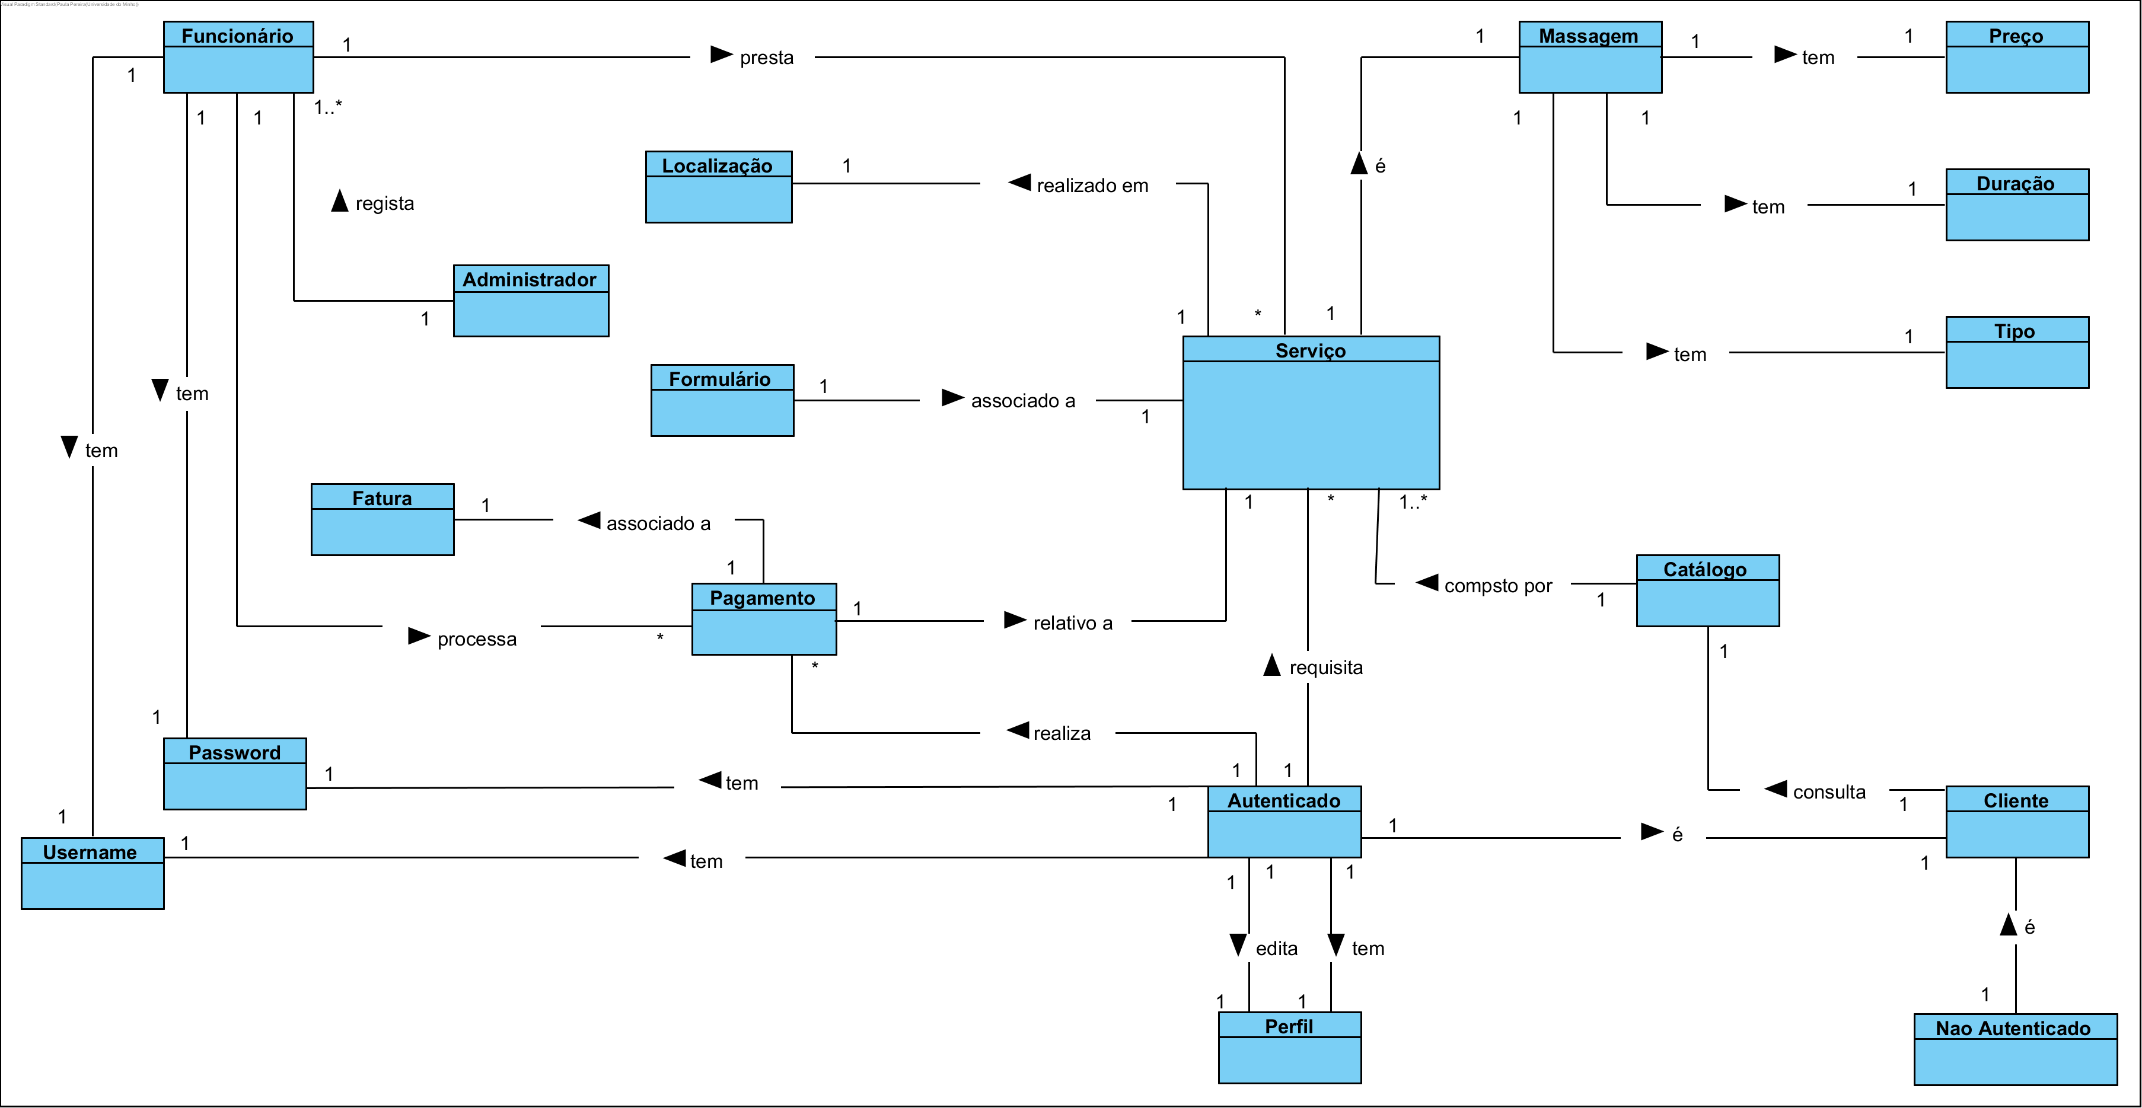
Modelo de Domínio

Slide 6
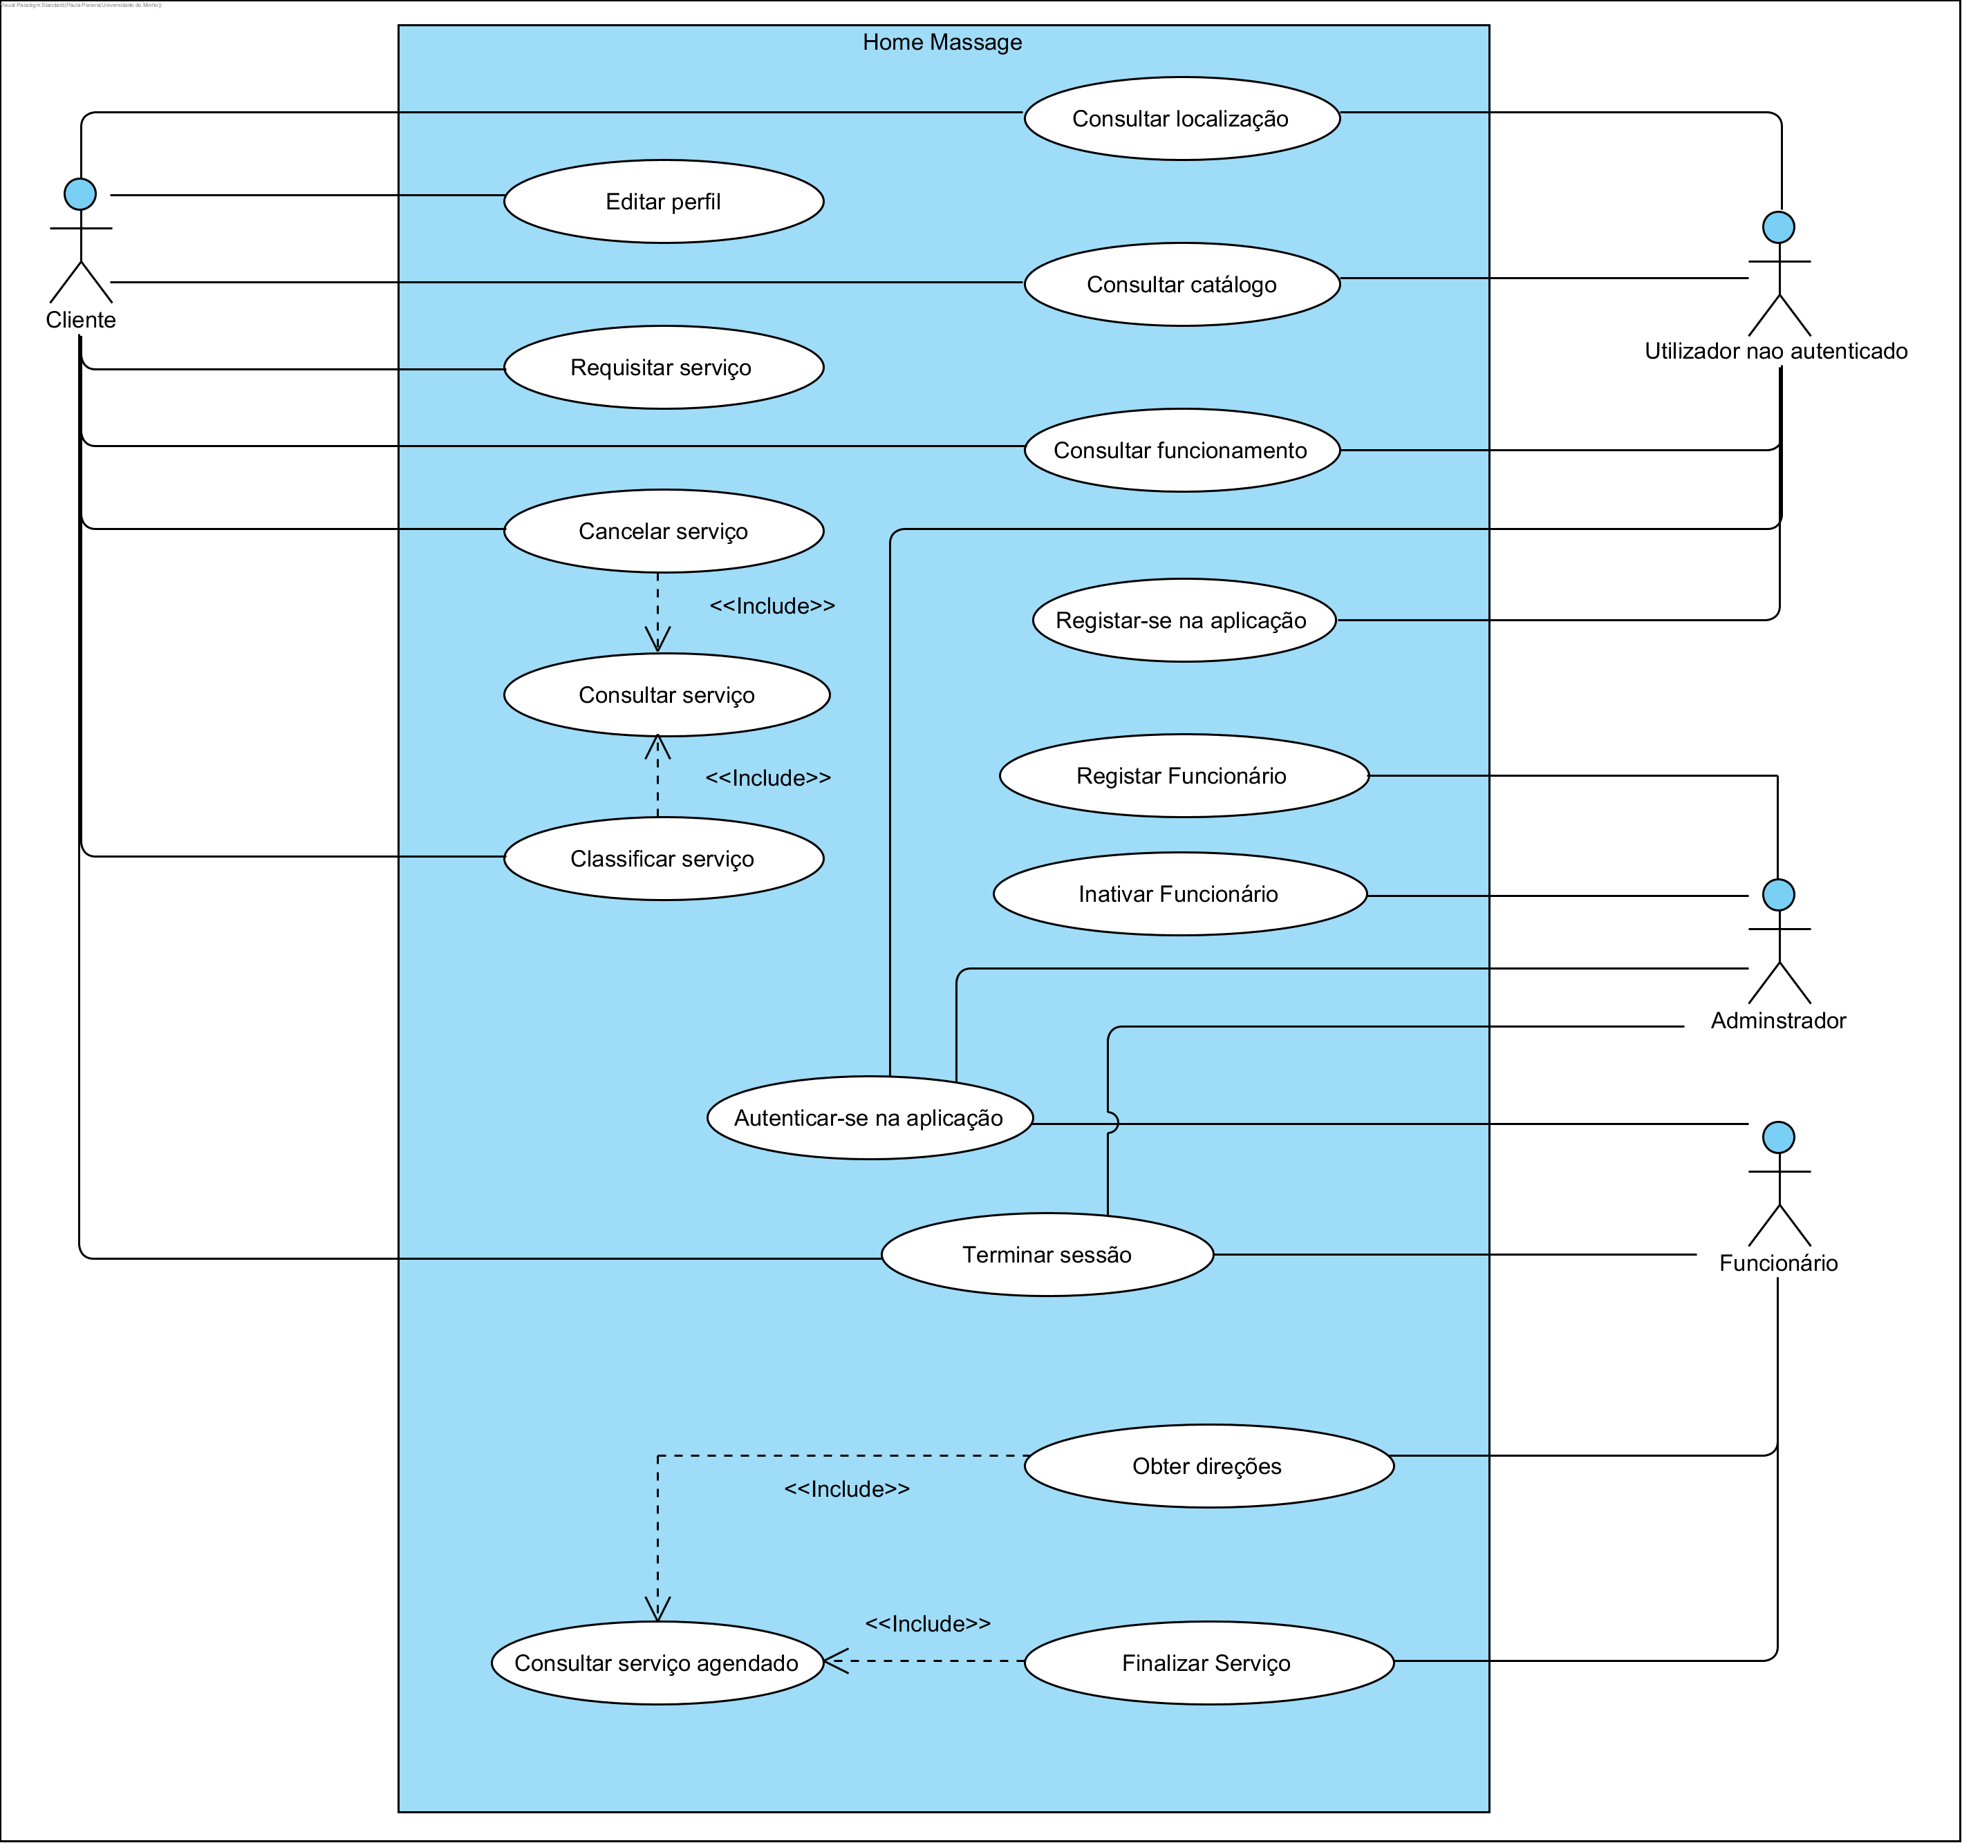
Use Cases

Slide 7
Requisitar Serviço

Slide 8
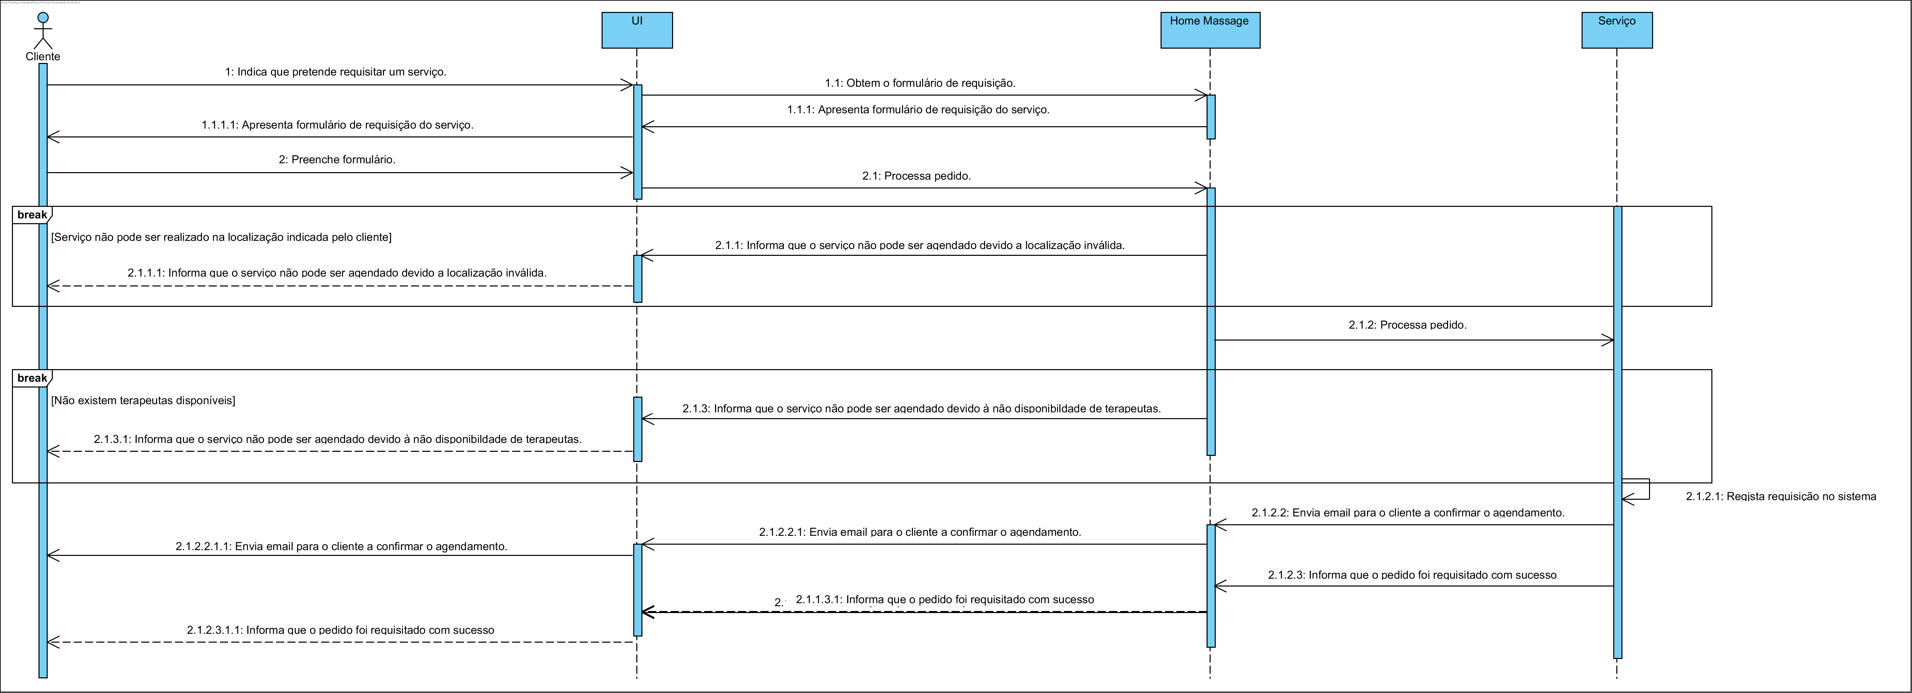
Requisitar Serviço

Slide 9
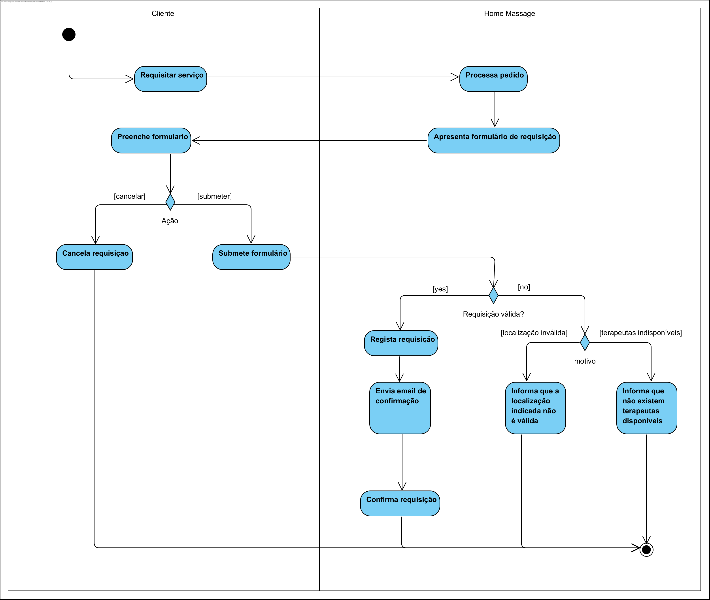
Requisitar Serviço

Slide 10
Finalizar Serviço

Slide 11
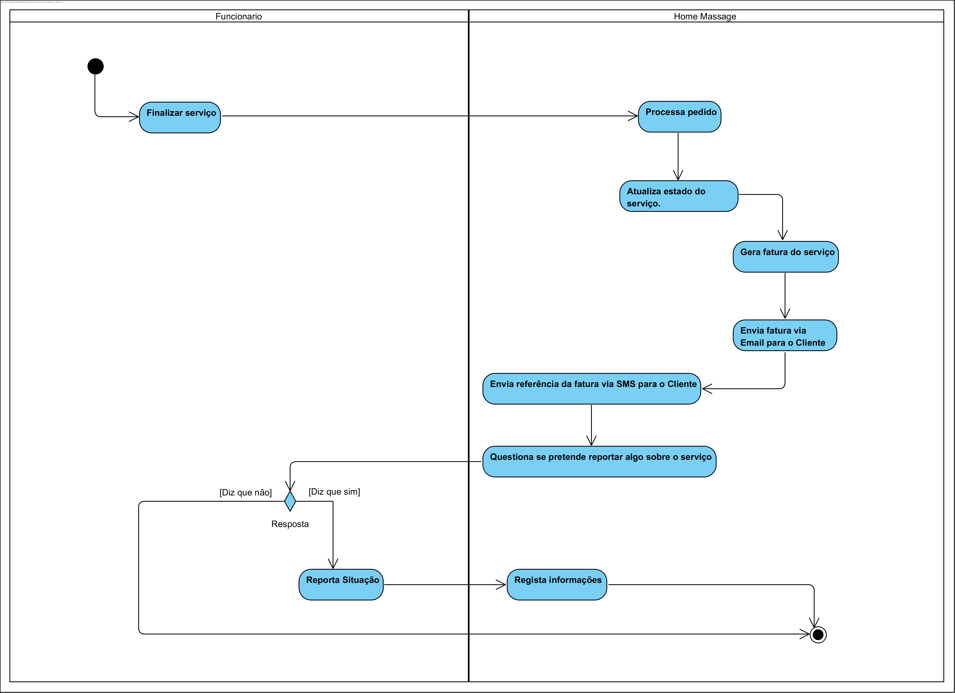
Finalizar Serviço

Slide 12
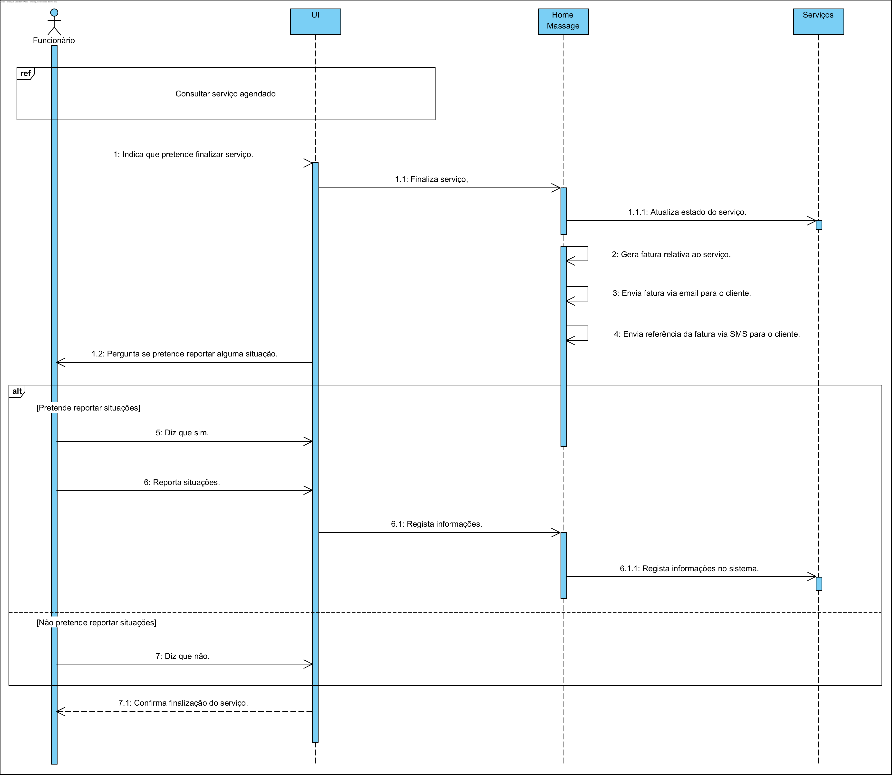
Finalizar Serviço

Slide 13
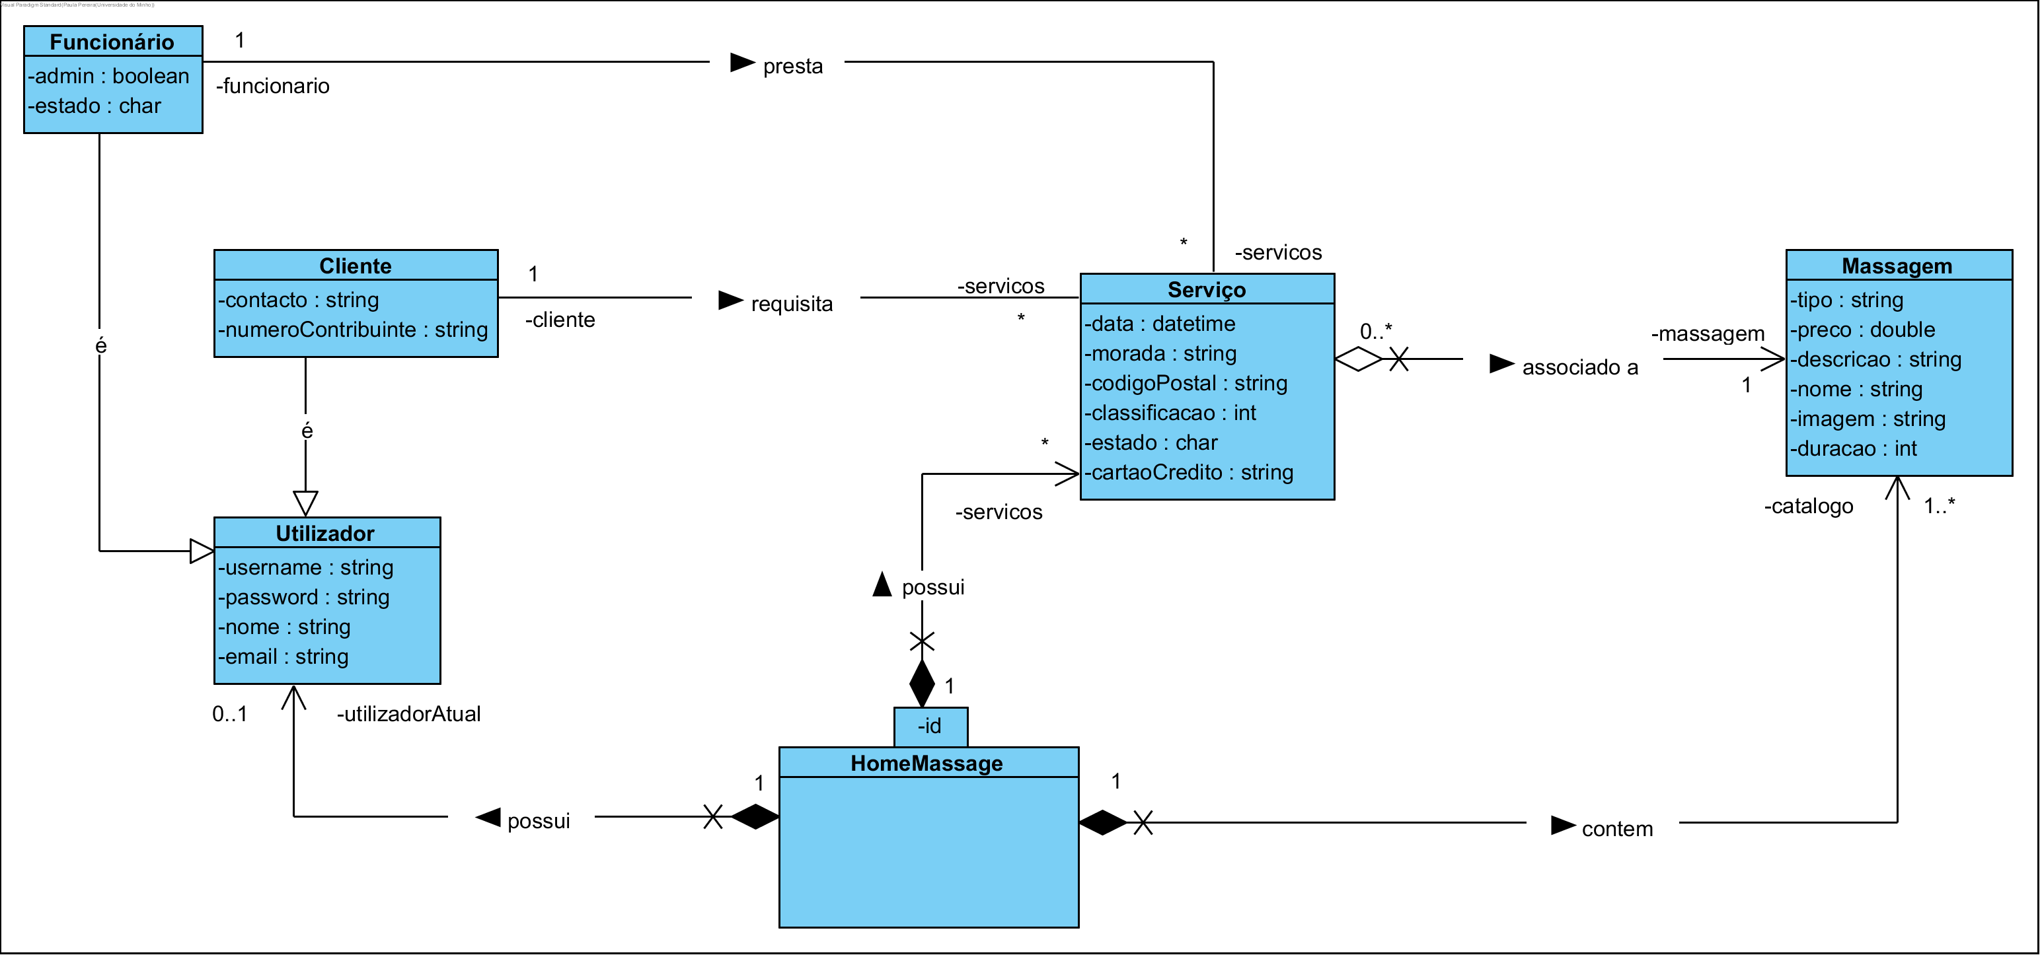
Diagrama de Classes

Slide 14
Base de Dados
Administrador
Funcionário
Cliente

Slide 15
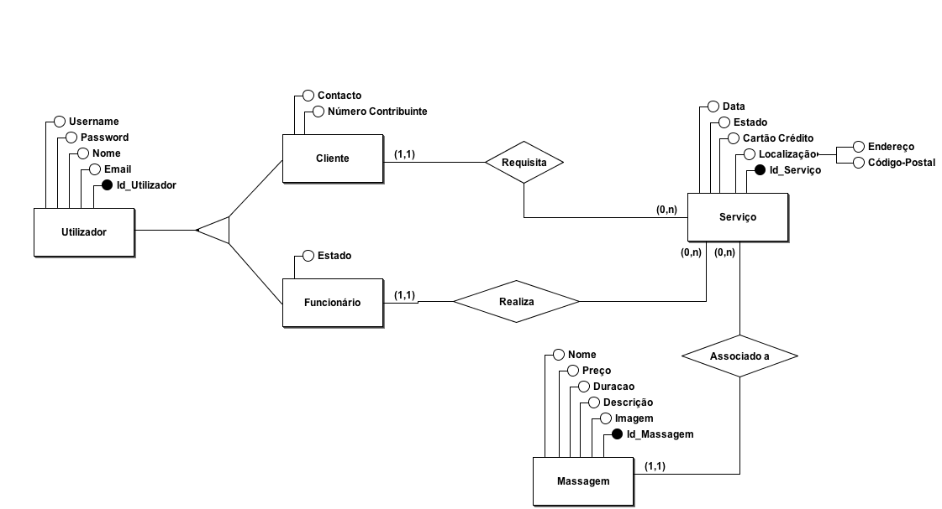
Diagrama ER

Slide 16
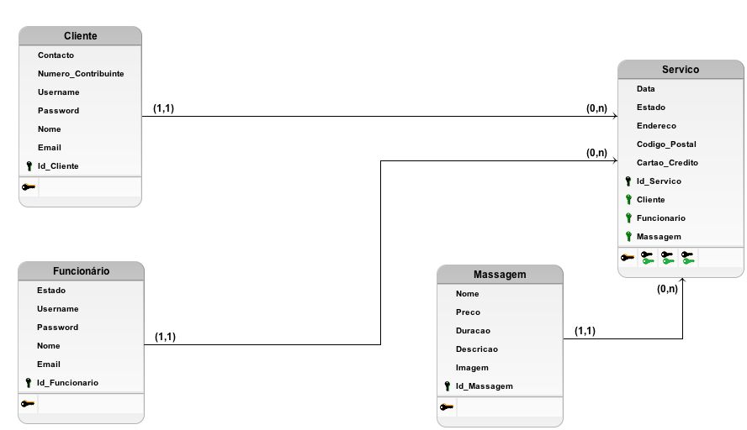
Modelo Lógico

Slide 17

Interface

Slide 18
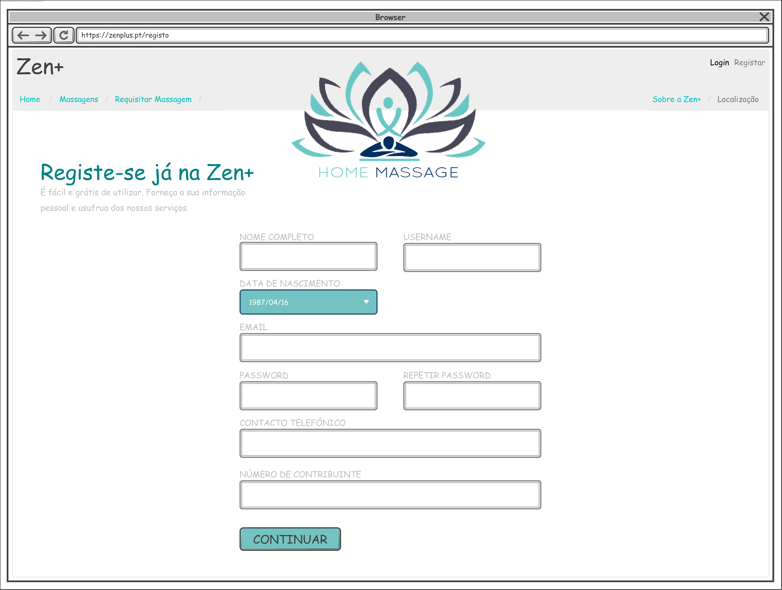
Interface

Slide 19
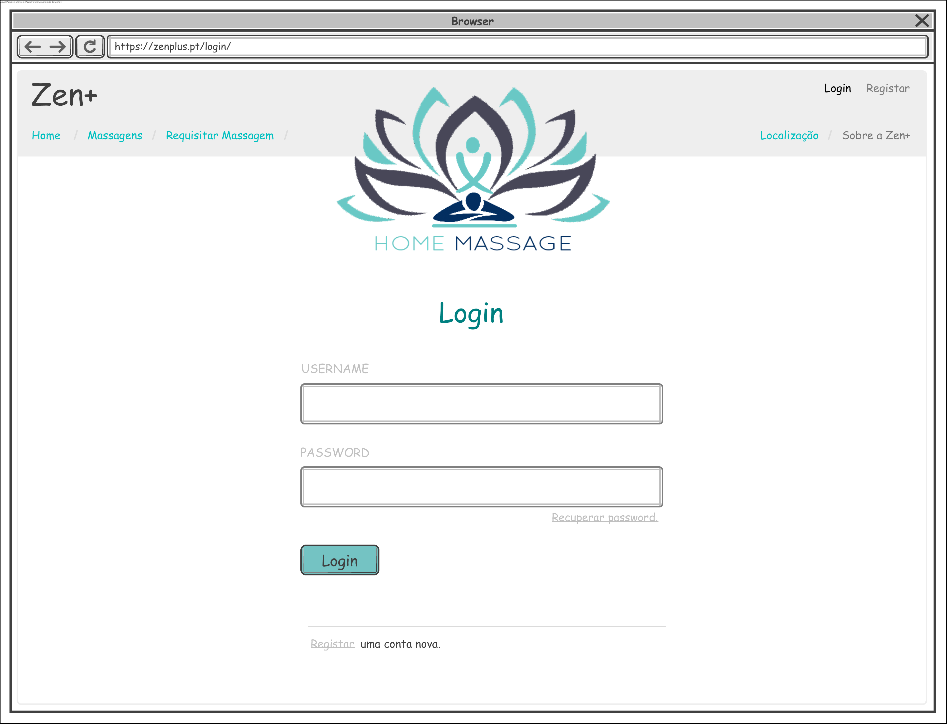
Interface

Slide 20
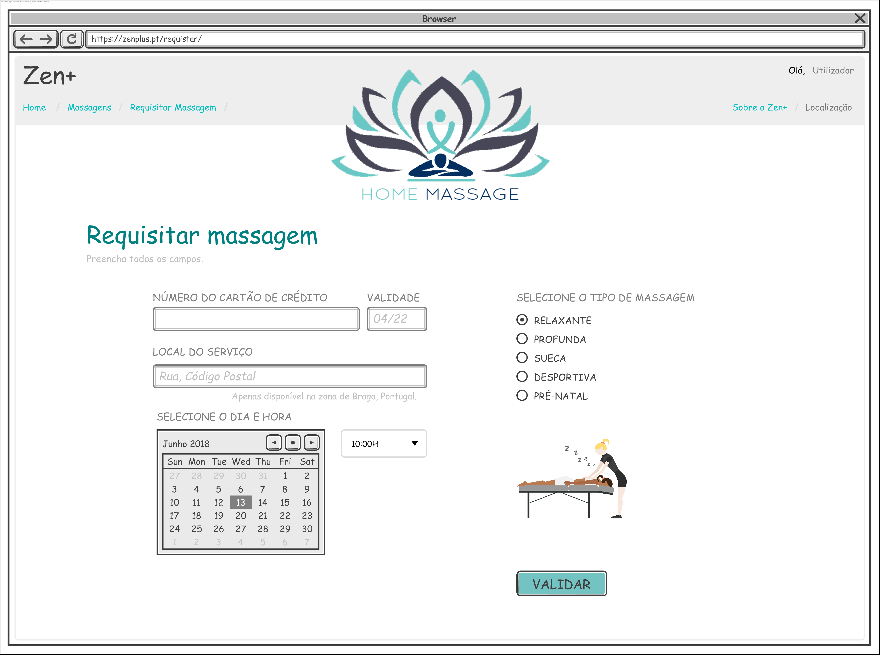
Interface

Slide 21
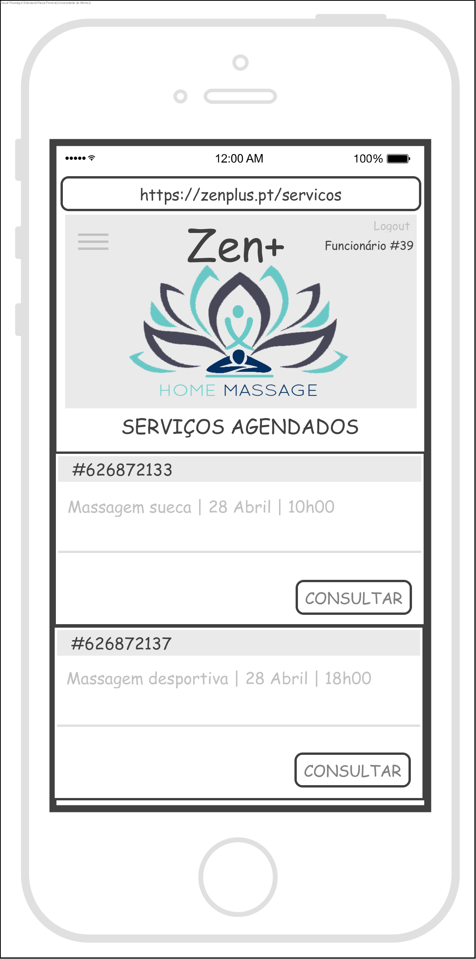
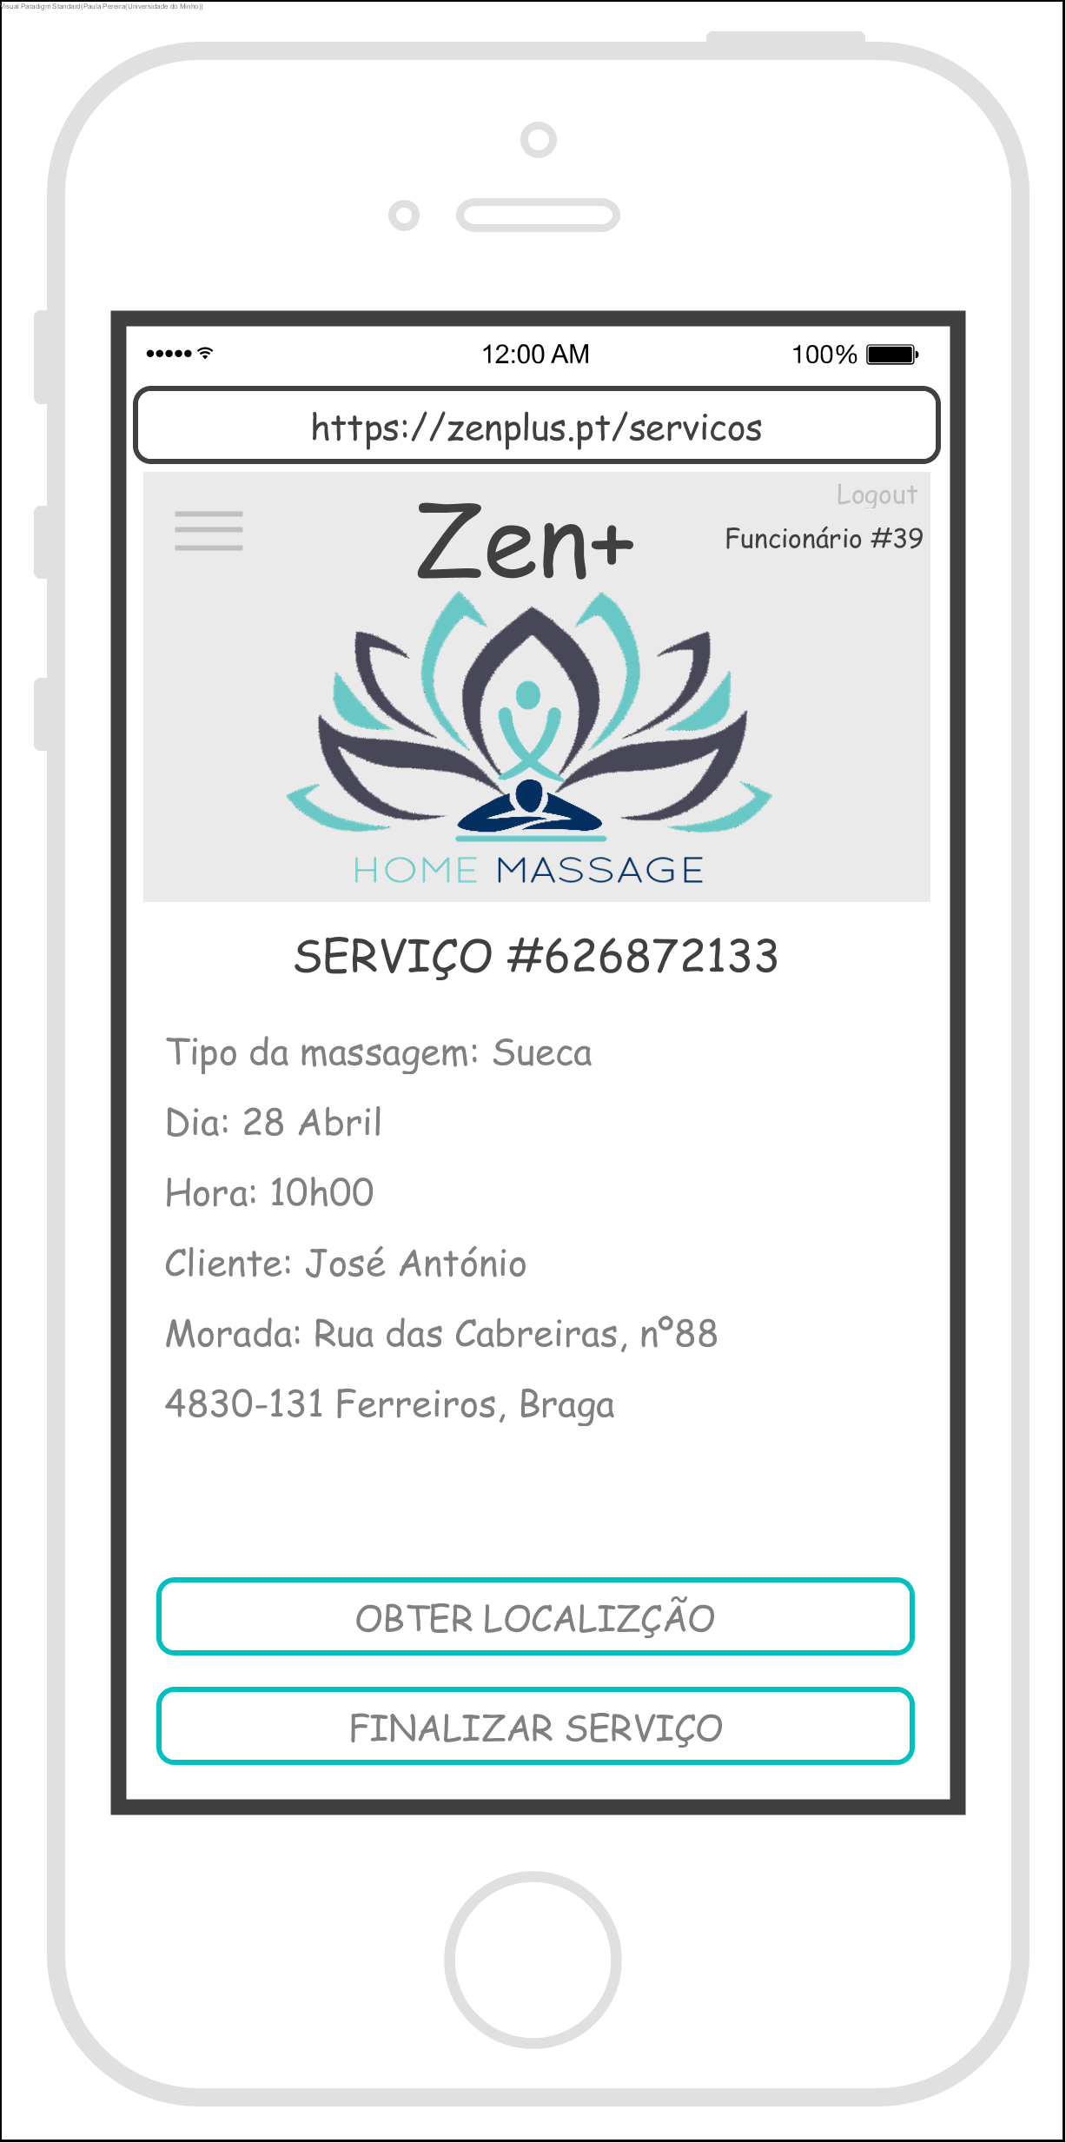
Interface

Slide 22
Universidade do Minho
Mestrado Integrado em Engenharia Informática
Laboratórios de informática iv
Ano Letivo de 2017/2018
A77617 André Salgueiro
A78565 Hugo Oliveira
A77672 Paula Pereira
A78085 Rui Calheno

